Slide 1
可编程控制器原理及应用
4.2
数学运算指令
4.2.1
四则运算指令
4.2.2
数学功能指令

Slide 2
可编程控制器原理及应用
4.2.1
四则运算指令
加法指令
减法指令
乘法指令
除法指令

Slide 3
可编程控制器原理及应用
整数加法指令
加法指令
双整数加法指令
实数加法指令

Slide 4
可编程控制器原理及应用
加法指令
整数加法指令的梯形图表示
指令标识符ADD_I
使能输入端EN
构成
使能输出端ENO
源操作数IN1
ADD_I
EN ENO
IN1 OUT
IN2
源操作数IN2
目的操作数地址OUT

Slide 5
可编程控制器原理及应用
整数加法指令的语句表表示
操作码+I
构成
源操作数IN1
源操作数IN2
+I
IN1,
OUT

Slide 6
可编程控制器原理及应用
整数加法指令的原理
ADD_I
EN ENO
IN1 OUT
IN2
当EN=1时，执行加法操作
把两个单字长（16位）有符号整数IN1和IN2相加
原理
结果送到输出端OUT指定的存储单元中去，输出结果为16位
操作数数据类型为有符号整数（INT）
操作数IN2与OUT共用一个地址单元

Slide 7
可编程控制器原理及应用
加法指令格式
项目 | 整数加法 | 双整数加法 | 实数加法
LAD
STL | MOV IN1,OUT +I IN2,OUT | MOV IN1,OUT +D IN2,OUT | MOV IN1,OUT +R IN2,OUT
ADD_I
EN ENO
IN1 OUT
IN2
ADD_DI
EN ENO
IN1 OUT
IN2
ADD_R
EN ENO
IN1 OUT
IN2

Slide 8
可编程控制器原理及应用
加法指令应注意的问题
注意数据类型：
整数加法运算
把两个单字长（16位）有符号整数IN1和IN2相加
结果送到输出端OUT指定的存储单元中去，输出结果为16位
双整数加法运算
把两个双字长（32位）有符号双整数IN1和IN2相加
结果送到输出端OUT指定的存储单元中去，输出结果为32位
实数加法运算
把两个双字长（32位）有符号实数IN1和IN2相加
结果送到输出端OUT指定的存储单元中去，输出结果为32位

Slide 9
可编程控制器原理及应用
如果算术运算结果为0，则零标志位SM1.0置1
如果算术运算结果溢出，则溢出标志位SM1.1置1

Slide 10

举例
网络1 传送数据-100
I0.1
MOV_W
EN
ENO
-100
IN
OUT
VW10
网络2 传送数据500
I0.2
MOV_W
EN
ENO
500
IN
OUT
VW20
网络3 加法计算
I0.3
ADD_I
EN
ENO
VB10
IN1
OUT
VB30
VB20
IN2
数据类型不对噢

Slide 11



举例
网络1 传送数据-100
I0.1
MOV_W
EN
ENO
-100
IN
OUT
VW10
网络2 传送数据500
I0.2
MOV_W
EN
ENO
500
IN
OUT
VW20
网络3 加法计算
I0.3
ADD_I
EN
ENO
VW10
IN1
OUT
VW30
VW20
IN2

Slide 12

举例
网络1 传送数据-100
I0.1
MOV_W
EN
ENO
-100
IN
OUT
VW10
网络2 传送数据500
I0.2
MOV_W
EN
ENO
500
IN
OUT
VW20
网络3 加法计算
I0.3
ADD_I
EN
ENO
VW10
IN1
OUT
VW20
VW20
IN2

Slide 13

举例
网络1 传送数据-100
I0.1
MOV_W
EN
ENO
-100
IN
OUT
VW10
网络2 传送数据500
I0.2
MOV_W
EN
ENO
500
IN
OUT
VW20
网络3 加法计算
I0.3
ADD_I
EN
ENO
VW10
IN1
OUT
VW10
VW20
VW20
VW10
IN2

Slide 14
可编程控制器原理及应用
整数减法指令
减法指令
双整数减法指令
实数减法指令

Slide 15
可编程控制器原理及应用
减法指令
整数减法指令的梯形图表示
指令标识符SUB_I
使能输入端EN
构成
使能输出端ENO
源操作数IN1
SUB_I
EN
ENO
源操作数IN2
IN1
OUT
IN2
目的操作数地址OUT

Slide 16
可编程控制器原理及应用
整数减法指令的语句表表示
操作码-I
构成
源操作数IN1
目的操作数OUT
-I
IN2,
OUT

Slide 17
可编程控制器原理及应用
整数减法指令的原理
SUB_I
EN
ENO
IN1
OUT
IN2
当EN=1时，执行减法操作
把两个单字长（16位）有符号整数IN1和IN2相减
原理
结果送到输出端OUT指定的存储单元中去，输出结果为16位
操作数数据类型为有符号整数（INT）
操作数IN1与OUT共用一个地址单元
即OUT-IN2=OUT

Slide 18
减法指令(SUB)格式
项目 | 整数减法 | 双整数减法 | 实数减法
LAD
STL | -I IN2,OUT | -D IN2,OUT | -R IN2,OUT
SUB_I
SUB_DI
SUB_R
EN
ENO
EN
ENO
EN
ENO
IN1
OUT
IN1
OUT
IN1
OUT
IN2
IN2
IN2

Slide 19
可编程控制器原理及应用
减法指令应注意的问题
注意数据类型：
整数减法运算
把两个单字长（16位）有符号整数IN1和IN2相减
结果送到输出端OUT指定的存储单元中去，输出结果为16位
双整数减法运算
把两个双字长（32位）有符号双整数IN1和IN2相减
结果送到输出端OUT指定的存储单元中去，输出结果为32位
实数减法运算
把两个双字长（32位）有符号实数IN1和IN2相减
结果送到输出端OUT指定的存储单元中去，输出结果为32位

Slide 20
网络1 传送数据
I0.1
MOV_W
MOV_W
EN
ENO
EN
ENO
3000
IN
OUT
VW100
1200
IN
OUT
VW200
网络2 减法计算
I0.2
SUB_I
EN
ENO
网络1 传送数据
LD I0.1
MOVW 3000,VW100
AENO
MOVW 1200,VW200
VW100
IN1
OUT
VW300
VW200
IN2
网络2 减法计算
LD I0.2
MOVW VW100,VW300
-I VW200,VW300

Slide 21

网络1 传送数据
I0.1
MOV_W
MOV_W
EN
ENO
EN
ENO
3000
IN
OUT
VW100
1200
IN
OUT
VW200
网络2 减法计算
I0.2
SUB_I
EN
ENO
VW100
IN1
OUT
VW100
VW200
IN2

Slide 22
计算6000-4000的值
网络1
LD SM0.0
MOVW 4000 ， VW0
MOVW +6000，VW4
-I VW0，VW4
网络1 传送数据
SM0.0
MOV_W
EN
ENO
4000
IN
OUT
VW0
SUB_I
EN
ENO
+6000
IN1
OUT
VW4
VW0
IN2
LD SM0.0 1
MOVW 4000 ， VW0 4000 +4000
MOVW +6000，VW4 +6000 +6000
-I VW0，VW4 +4000 +2000

Slide 23
可编程控制器原理及应用
整数乘法指令
乘法指令
双整数乘法指令
实数乘法指令
整数完全乘法指令

Slide 24
乘法指令(MUL)格式
项目 | 整数乘法 | 双整数乘法 | 整数完全乘法 | 实数乘法
LAD
STL | *I IN1,OUT | *D IN1,OUT | MUL IN1,OUT | *R IN1,OUT
MUL_I
MUL_DI
MUL
MUL_R
EN
ENO
EN
ENO
EN
ENO
EN
ENO
IN1
OUT
IN1
OUT
IN1
OUT
IN1
OUT
IN2
IN2
IN2
IN2

Slide 25
可编程控制器原理及应用
整数乘法指令的原理
MUL_I
EN
ENO
IN1
OUT
IN2
当EN=1时，执行乘法操作
把两个单字长（16位）有符号整数IN1和IN2相乘
原理
结果送到输出端OUT指定的存储单元中去，输出结果为16位
操作数数据类型为有符号整数（INT）
操作数IN2与OUT共用一个地址单元
即IN1*OUT=OUT

Slide 26
可编程控制器原理及应用
乘法指令应注意的问题
注意数据类型：
整数乘法运算
把两个单字长（16位）有符号整数IN1和IN2相乘
结果送到输出端OUT指定的存储单元中去，输出结果为16位
双整数乘法运算
把两个双字长（32位）有符号双整数IN1和IN2相乘
结果送到输出端OUT指定的存储单元中去，输出结果为32位
实数乘法运算
把两个双字长（32位）有符号实数IN1和IN2相乘
结果送到输出端OUT指定的存储单元中去，输出结果为32位

Slide 27
可编程控制器原理及应用
整数完全乘法运算
把两个单字长（16位）有符号整数IN1和IN2相乘
结果送到输出端OUT指定的存储单元中去，输出结果为32位

Slide 28
VD32
0 | 0 | 0 | 0 | 0 | 0 | 0 | 0
VD33
0 | 0 | 0 | 0 | 0 | 0 | 1 | 0
网络1 乘法指令
VD34
0 | 0 | 0 | 0 | 0 | 0 | 0 | 0
I0.0=ON
MUL
VD35
0 | 0 | 0 | 0 | 0 | 1 | 0 | 0
EN
ENO
10923
IN1
VD32
+131076
12
IN2
网络1 乘法指令
LD I 0.0
MOVW 10923，VW34
MUL 12，VD32
+131076的二进制：0000 0000 0000 0010 0000 0000 0000 0100

Slide 29
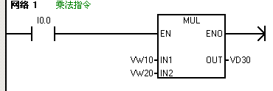

可编程控制器原理及应用

Slide 30
可编程控制器原理及应用
对于加法、减法与乘法指令：
如果算术运算结果为0，则零标志位SM1.0置1
如果算术运算结果溢出，则溢出标志位SM1.1置1
如果算术运算结果为负，则标志位SM1.2置1

Slide 31
可编程控制器原理及应用
整数除法指令
除法指令
双整数除法指令
实数除法指令
整数完全除法指令

Slide 32
除法指令(DIV)格式
项目 | 整数除法 | 双整数除法 | 整数完全除法 | 实数除法
LAD
STL | /I IN2,OUT | /D IN2,OUT | DIV IN2,OUT | /R IN2,OUT
DIV_I
DIV_DI
DIV
DIV_R
EN
ENO
EN
ENO
EN
ENO
EN
ENO
IN1
OUT
IN1
OUT
IN1
OUT
IN1
OUT
IN2
IN2
IN2
IN2

Slide 33
可编程控制器原理及应用
整数除法指令的原理
DIV_I
EN
ENO
IN1
OUT
IN2
当EN=1时，执行除法操作
把两个单字长（16位）有符号整数IN1和IN2相除
原理
结果送到输出端OUT指定的存储单元中去，输出结果为16位
操作数数据类型为有符号整数（INT）
操作数IN1与OUT共用一个地址单元
即OUT/IN2=OUT

Slide 34
可编程控制器原理及应用
除法指令应注意的问题
注意数据类型：
整数除法运算
把两个单字长（16位）有符号整数IN1和IN2相除
结果送到输出端OUT指定的存储单元中去，输出结果为16位
双整数除法运算
把两个双字长（32位）有符号双整数IN1和IN2相除
结果送到输出端OUT指定的存储单元中去，输出结果为32位
实数除法运算
把两个双字长（32位）有符号实数IN1和IN2相除
结果送到输出端OUT指定的存储单元中去，输出结果为32位

Slide 35
可编程控制器原理及应用
整数完全除法运算
把两个单字长（16位）有符号整数IN1和IN2相除
结果送到输出端OUT指定的存储单元中去，输出结果为32位
其中高16位是余数，低16位是商

Slide 36
网络1 除法
I0.0
DIV
EN
ENO
VW0
IN1
OUT
VD20
VW10
IN2
网络1 除法
LD I0.0
MOVW VW0,VW22
DIV VW10,VD20

Slide 37
网络1 I0.0闭合执行除法运算
I0.0=ON
DIV
EN
ENO
15
IN1
VD20
16#00010007
2
IN2

Slide 38
对于除法法指令：
如果算术运算结果为0，则零标志位SM1.0置1
如果算术运算结果溢出，则溢出标志位SM1.1置1
如果算术运算结果为负，则标志位SM1.2置1
如果除数为0，则标志位SM1.3置1

Slide 39

I0.0
ADD_R
EN
ENO
AC1+AC0=AC0
AC1
IN1
OUT
AC0
AC0
IN2
MUL_R
EN
ENO
AC1*VD100=VD100
AC1
IN1
VD30
VD100
VD100
IN2
DIV_R
EN
ENO
VD200/VD10=VD300
VD200
IN1
OUT
VD300
VD10
IN2

Slide 40
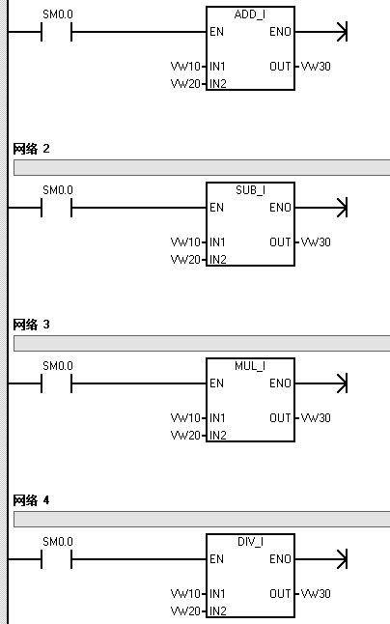
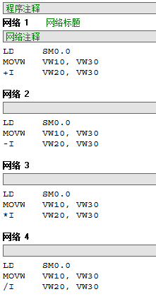

Slide 41
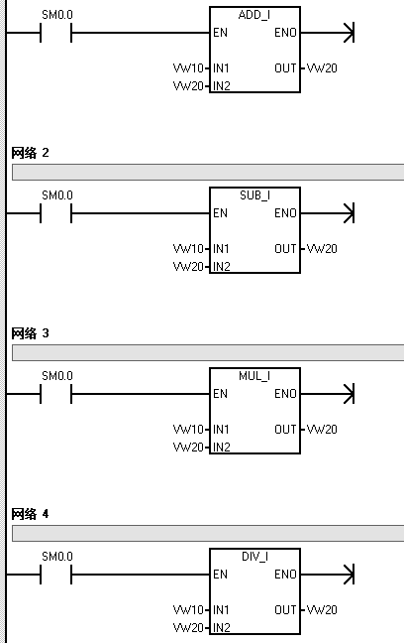
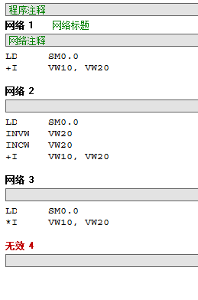

Slide 42
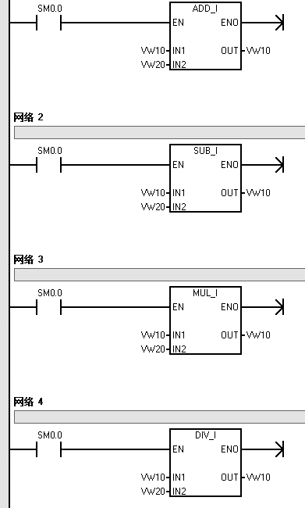
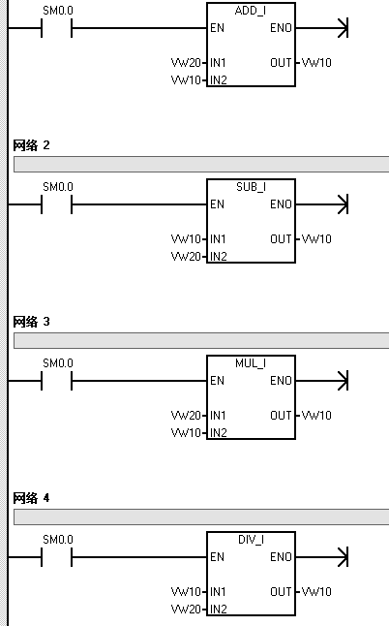

Slide 43
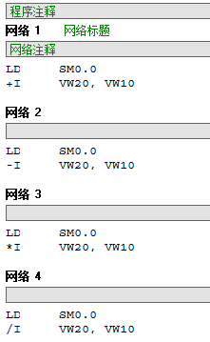

Slide 44
可编程控制器原理及应用
字节增1指令
增
1
指令
字增1指令
双字增1指令

Slide 45
可编程控制器原理及应用
字节减1指令
减
1
指令
字减1指令
双字减1指令

Slide 46
增1指令(INC)格式
项目 | 增1（INC）
LAD
STL | INCB OUT | INCW OUT | INCD OUT
INC_B
INC_W
INC_DW
EN
ENO
EN
ENO
EN
ENO
IN
OUT
IN
OUT
IN
OUT

Slide 47
减1指令(DEC)格式
项目 | 减1（DEC）
LAD
STL | DECB OUT | DECW OUT | DECD OUT
DEC_B
DEC_W
DEC_DW
EN
ENO
EN
ENO
EN
ENO
IN
OUT
IN
OUT
IN
OUT

Slide 48
可编程控制器原理及应用
增1减1指令的原理
INC_B
EN
ENO
IN
OUT
当EN=1时，执行指令
DEC_B
EN
ENO
数据IN增1或减1
IN
OUT
原理
结果送到输出端OUT指定的存储单元中去
IN和OUT共用一个地址单元
在语句表中，OUT增1或减1，
其结果存放在OUT中

Slide 49
可编程控制器原理及应用
增1减1指令应注意的问题
注意数据类型：
字节加减1指令
操作数是无符号字节型数据
指令影响特殊存储器位SM1.0(零)、SM1.1（溢出）
字和双字加减1指令
操作数分别是有符号整形和双整形数据
指令影响特殊存储器位SM1.0(零)、SM1.1(溢出)、SM1.2(负)

Slide 50
网络1 清0
网络1 清0
LD SM0.1
MOVB 0,QB0
SM0.1
MOV_B
EN
ENO
0
IN
OUT
QB0
网络2 增1
网络2 增1
LD I0.0
EU
INCB QB0
I0.0
INC_B
P
EN
ENO
QB0
IN
OUT
QB0
网络3 减1
I0.1
DEC_B
网络3 减1
LD I0.1
EU
DECB QB0
P
EN
ENO
QB0
IN
OUT
QB0

Slide 51
可编程控制器原理及应用
举例
单按钮的功率控制程序

Slide 52
可编程控制器原理及应用
单按钮的功率控制线路：
FU1
功率选择
停止
L
SB1
SB2
~220V
N
N
L1
L+
M
1M
I0.1
I0.3
FU3
CPU224 AC/DC/继电器
FU2
1L
2L
3L
Q0.2
Q0.1
Q0.0
KM3
KM2
KM1
KM3
KM2
KM1
R3
R2
R1
2KW
1KW
0.5KW

Slide 53
可编程控制器原理及应用
单按钮的功率控制要求是：
加热功率有7个挡位可调：
0.5KW、1KW、1.5KW、2KW、2.5KW、3KW、3.5KW
一个功率选择按钮SB1
一个停止按钮SB2控制
第一次按SB1选择功率第1挡
第二次按SB1选择功率第2挡。。。
第八次按SB1或SB2时，停止加热

Slide 54
可编程控制器原理及应用
输入/输出端口分配表
输入 |  |  | 输出
输入继电器 | 输入元件 | 作用 | 输出继电器 | 接触器、电热元件
I0.1 | SB1 | 功率选择 | Q0.0 | KM1、R1/0.5KW
I0.3 | SB2 | 停止加热 | Q0.1 | KM2、R2/1KW
 |  |  | Q0.2 | KM3、R3/2KW

Slide 55
可编程控制器原理及应用
单按钮功率控制的工序：
输出功率（KW） | 位存储器M10 |  |  |  | 按SB1次数
 | M10.3 | M10.2 | M10.1 | M10.0
0 | 0 | 0 | 0 | 0 | 0
0.5 | 0 | 0 | 0 | 1 | 1
1 | 0 | 0 | 1 | 0 | 2
1.5 | 0 | 0 | 1 | 1 | 3
2 | 0 | 1 | 0 | 0 | 4
2.5 | 0 | 1 | 0 | 1 | 5
3 | 0 | 1 | 1 | 0 | 6
3.5 | 0 | 1 | 1 | 1 | 7
0 | 1 | 0 | 0 | 0 | 8

Slide 56
可编程控制器原理及应用
网络1 开机清0
SM0.1
MOV_B
网络1 开机清0
LD SM0.1
MOVB 0,MB10
网络3 0.5KW热元件加热
LD M10.0
= Q0.0
网络5 2KW热元件加热
LD M10.2
= Q0.2
EN
ENO
0
IN
OUT
MB10
网络2 增1
I0.1
INC_B
P
EN
ENO
网络2 增1
LD I0.1
EU
INCB MB10
网络6 停止加热
LD I0.3
O M10.3
MOVB 0,MB10
网络4 1KW热元件加热
LD M10.1
= Q0.1
MB10
IN
OUT
MB10
网络3 0.5KW热元件加热
M10.0
Q0.0
(
)
网络6 停止加热
网络4 1KW热元件加热
I0.3
MOV_B
M10.1
Q0.1
EN
ENO
(
)
0
IN
OUT
MB10
网络5 1KW热元件加热
M10.3
M10.2
Q0.2
(
)

Slide 57
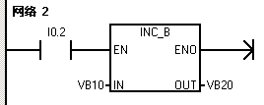

可编程控制器原理及应用

Slide 58
子程序指令
主程序
I0.0
I0.0
A程序
A程序
CALL D程序
D程序
I0.1
B程序
CALL D程序
I0.1
B程序
I0.2
C程序
CALL D程序
D程序
I0.2
C程序
子程序
D程序
D程序
程序
子程序调用程序

Slide 59
子程序指令CALL、CRET
子程序调用指令(CALL)、条件返回指令(CRET)
项目 | 子程序调用指令 | 条件返回指令
LAD
STL | CALL SBR_N | CRET
SBR_N
(
)
EN
RET

Slide 60
可编程控制器原理及应用
SBR_N
子程序指令的说明
(
)
EN
RET
CRET多用于子程序的内部，由判断条件决定是否结束子程序调用
RET用于子程序的结束
用编程软件编程时，不需手工输入RET指令，由软件自动在内部加到每个子程序的结尾
说明
子程序调用条件满足，中断主程序，转去执行子程序，通过返回指令返回主程序中断处去继续执行主程序的下一条指令
子程序中再调用其他子程序，称为子程序嵌套，嵌套总数可达8级

Slide 61
可编程控制器原理及应用
举例
要求：
主程序：I0.1、I0.2、I0.3分别接通时
将相应的数据传送到VW0、VW10
然后调用加法子程序
子程序：将VW0、VW10存储的数据相加
运算结果存储到VW20中
用存储数据低字节VB21控制输出QB0

Slide 62
网络1 1送VW0,2送VW10,调用子程序SBR_0
I0.1
MOV_W
P
EN
ENO
网络1 1送VW0,2送VW10
调用子程序SBR_0
LD I0.1
EU
MOVW 1,VW0
MOVW 2,VW10
CALL SBR_0
1
IN
OUT
VW0
MOV_W
EN
ENO
2
IN
OUT
VW10
SBR_0
EN
网络2 8送VW0,4送VW10,调用子程序SBR_0
I0.2
MOV_W
P
EN
ENO
网络2 8送VW0,4送VW10
调用子程序SBR_0
LD I0.2
EU
MOVW 8,VW0
MOVW 4,VW10
CALL SBR_0
8
IN
OUT
VW0
MOV_W
EN
ENO
4
IN
OUT
VW10
SBR_0
EN

Slide 63
网络3 5送VW0,6送VW10,调用子程序SBR_0
I0.3
MOV_W
P
EN
ENO
网络3 5送VW0,6送VW10
调用子程序SBR_0
LD I0.3
EU
MOVW 5,VW0
MOVW 6,VW10
CALL SBR_0
5
IN
OUT
VW0
MOV_W
EN
ENO
6
IN
OUT
VW10
SBR_0
EN
网络4 输出清零
I0.4
MOV_B
网络4 输出清零
LD I0.4
MOV 0,QB0
EN
ENO
0
IN
OUT
QB0

Slide 64
网络1 VW0与VW10相加，结果送入VW20,
然后取低字节VB21控制QB0
网络1 VW0与VW10相加，
结果送入VW20,然后
取低字节VB21控制QB0
LD SM0.0
MOVW VW0,VW20
+I VW10,VW20
MOVB VB21,QB0
SM0.0
ADD_I
EN
ENO
VW0
IN1
OUT
VW20
VW10
IN2
MOV_B
EN
ENO
VB21
IN
OUT
QB0

Slide 65
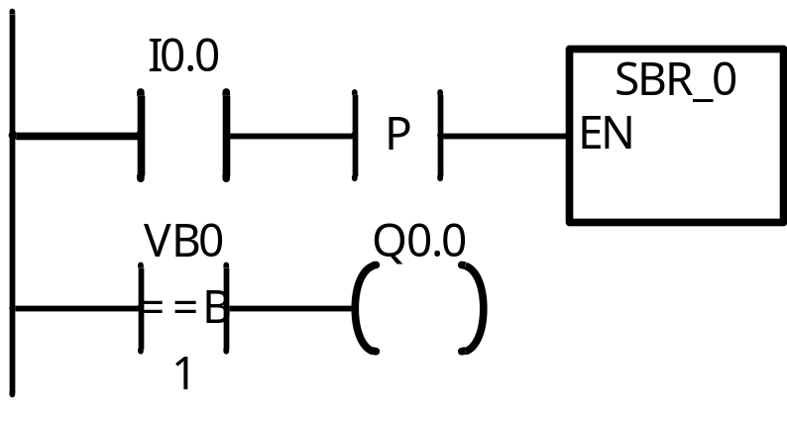
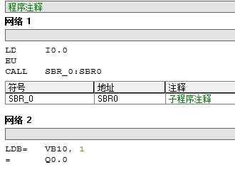
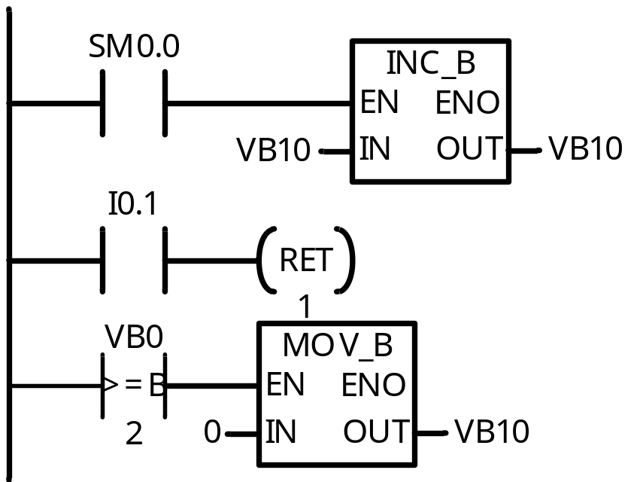
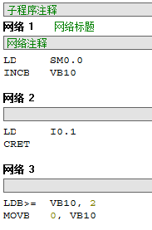

Slide 66
循环指令FOR、NEXT
项目 | FOR指令 | NEXT指令
LAD
STL | FOR INDX,INIT,FINAL | NEXT
FOR
EN
ENO
(
)
INDX
NEXT
INIT
FINAL

Slide 67
可编程控制器原理及应用
循环指令的说明
FOR
EN
ENO
INDX
INIT
(
)
FOR标记循环体的开始
NEXT标记循环体的结束
在一个扫描周期内，循环体反复被执行
NEXT
FINAL
说明
FOR和NEXT必须成对出现
在嵌套程序中，距离最近的FOR指令和NEXT指令是一对
各嵌套之间不能有交叉现象

Slide 68
可编程控制器原理及应用
循环指令的说明
INIT和FINAL用来规定循环的初值及终值
当循环次数当前值大于终止值时，循环结束
说明
INDX为当前循环计数器，记录循环次数的当前值
循环体每执行一次，INDX加1

Slide 69
可编程控制器原理及应用
举例
求0—100的和，并将结果存入VW0中

Slide 70

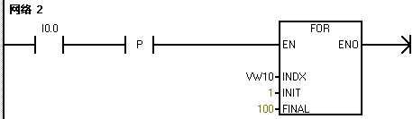


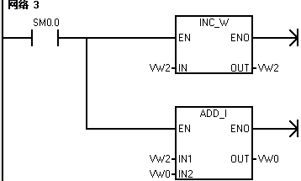



Slide 71
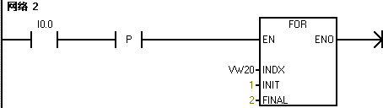
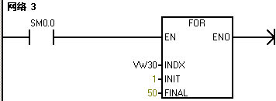
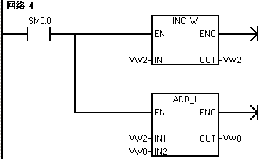



Slide 72

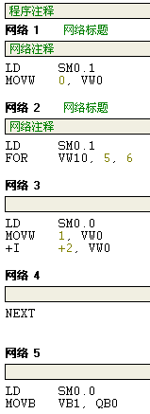
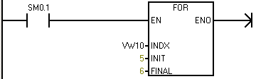




Slide 73
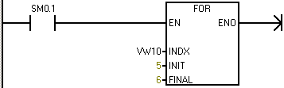





Slide 74
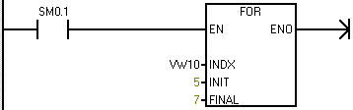

Slide 75


Slide 76


Slide 77
可编程控制器原理及应用
传送带的PLC控制程序：
用如图所示的传送带输送工件，数量为20个
连接I0.0端子的光电传感器对工件进行计数
计数件小于15时，指示灯长亮
计数件等于或大于15小于20时，指示灯闪烁
计数件为20时。10s后传送带停机，指示灯灭

Slide 78
可编程控制器原理及应用
M

Slide 79
可编程控制器原理及应用
输入/输出端口分配表
输入 |  |  | 输出
输入继电器 | 输入元件 | 作用 | 输出继电器 | 输出元件
I0.0 | 光电传感器 | 计数 | Q0.0 | 交流接触器KM
I0.2 | SB1 | 启动按钮 | Q0.2 | HL
I0.3 | SB2 | 停止按钮

Slide 80
可编程控制器原理及应用
FU1
L
SB2
SB1
~220V
N
N
L1
L+
M
1M
I0.3
I0.2
I0.0
CPU224 AC/DC/继电器
FU2
1L
2L
3L
Q0.2
Q0.1
Q0.0
KH
KM
HL

Slide 81
网络1 开机对VW0清0
SM0.1
MOV_W
EN
ENO
网络4 当VW0>19，T41延时10s，断开Q0.0
同时对VW0清0
0
IN
OUT
VW0
Q0.0
VW0
T41
>I
IN
TON
网络2 启动Q0.0，T41延时断开Q0.0
19
I0.2
I0.3
T41
Q0.0
100
PT
100ms
(
)
Q0.0
T41
MOV_W
EN
ENO
网络3 I0.0接通1次，VW0加1；
VW0>=15,灯每隔0.5s亮0.5s；
VW0<15,灯常亮
0
IN
OUT
VW0
Q0.0
I0.0
INC_W
P
EN
ENO
VW0
IN
OUT
VW0
VW0
SM0.5
Q0.2
>=I
(
)
15
VW0
<I
15

Slide 82
可编程控制器原理及应用
4.2.2
数学功能指令
平方根(SquareRoot)指令
自然对数(Natural Logarithm)指令
自然指数(Natural Exponential)指令
正弦、余弦、正切指令

Slide 83
平方根（SQRT）
自然对数（LN）
自然指数（EXP）指令格式
项目 | 平方根(SQRT) | 自然对数(LN) | 自然指数(EXP)
LAD
STL | SQRT IN,OUT | LN IN,OUT | EXP IN,OUT
功能 | SQRT(IN)=OUT | LN(IN)=OUT | EXP(IN)=OUT
SQRT
LN
EXP
EN
ENO
EN
ENO
EN
ENO
IN
OUT
IN
OUT
IN
OUT

Slide 84
可编程控制器原理及应用
功能
平方根指令（SQRT）
把输入端IN指定的32位实数开方，得到32位结果
结果送到输出端OUT指定的存储单元中去
自然对数指令（LN）
把输入端IN指定的32位实数取自然对数，得到32位结果
结果送到输出端OUT指定的存储单元中去
自然指数指令（EXP）
把输入端IN指定的32位实数取以e为底的指数，得到32位结果
结果送到输出端OUT指定的存储单元中去

Slide 85
三角函数指令(SIN、COS、TAN)指令格式
项目 | 正弦（SIN） | 余弦（COS） | 正切（TAN）
LAD
STL | SIN IN,OUT | COS IN,OUT | TAN IN,OUT
功能 | SIN(IN)=OUT | COS(IN)=OUT | TAN(IN)=OUT
SIN
COS
TAN
EN
ENO
EN
ENO
EN
ENO
IN
OUT
IN
OUT
IN
OUT

Slide 86
可编程控制器原理及应用
功能
正弦指令
把输入端IN指定的32位实数的弧度值取正弦
结果送到输出端OUT指定的存储单元中去
余弦指令
把输入端IN指定的32位实数的弧度值取余弦
结果送到输出端OUT指定的存储单元中去
正切指令
把输入端IN指定的32位实数的弧度值取正切
结果送到输出端OUT指定的存储单元中去

Slide 87
可编程控制器原理及应用
数学运算指令影响特殊存储器以下位：
如果算术运算结果为0，则零标志位SM1.0置1
如果算术运算结果溢出，则溢出标志位SM1.1置1
如果算术运算结果为负，则标志位SM1.2置1
如果除数为0，则标志位SM1.3置1

Slide 88
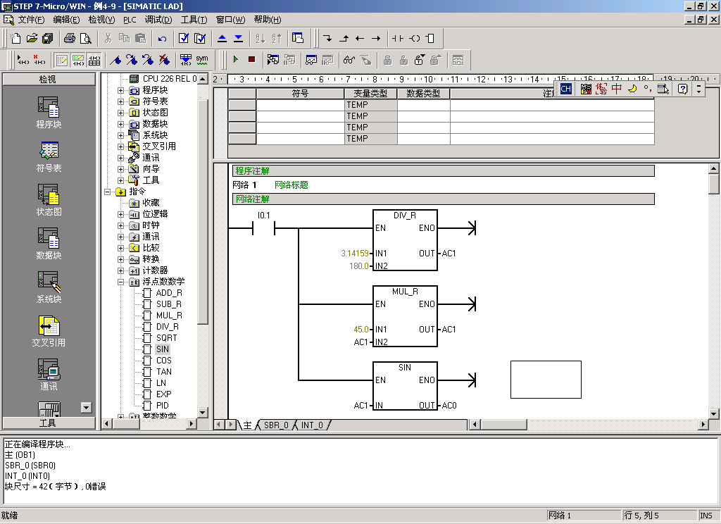
可编程控制器原理及应用
例：求45º正弦值

Slide 89
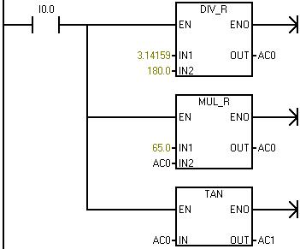
可编程控制器原理及应用
例：求65º正切值
LD I0.0 //使能输入端
MOVR 3.14159, AC0 //3.14159→AC0
/R 180.0, AC0 //3.14159/180.0→AC0
*R 65.0, AC0 //65.0*AC0→AC0
TAN AC0, AC1 //TAN（AC0）→AC1
//计算结果为TAN（65°）=2.1445→AC1
//（AC1）＝2.1445

Slide 90
